Slide 1


TRƯỜNG ĐẠI HỌC CÔNG NGHIỆP THÀNH PHỐ HỒ CHÍ MINH
ỨNG DỤNG XEM HỢP ÂM BÀI HÁT TRÊN NỀN TẢNG ANDROID
GV: TS. Nguyễn Chí Kiên,
Th.S Trương Vĩnh Linh,
ThS. Lê Phúc Lữ
Nhóm: G05

Slide 2
Thành viên
Trịnh Thị Bảo Bảo - 19514491
Nguyễn Thị Thanh Hòa - 19429041
Phan Chí Trung - 19499041
Đoàn Minh Trường - 19519011

Slide 3
Nội dung
- Ý tưởng, mục đích của đồ án
- Thực hiện hóa và giải pháp kĩ thuật
- Cấu trúc của hệ thống backend và frontend
- Kiến trúc phần mềm của backend và frontend
- Khó khăn
- Demo
- Ưu điểm và nhược điểm của giải pháp
- Hướng phát triển sắp tới của giải pháp

Slide 4

Ý tưởng
Tên ứng dụng: MUSIC R
Là một ứng dụng xem hợp âm và gợi ý những bài tương tự cho người chơi nhạc. Cải thiện từ giao diện đến tính năng nhầm giúp người chơi nhạc dễ dàng sử dụng và có trải nghiệm thật tốt.

Slide 5
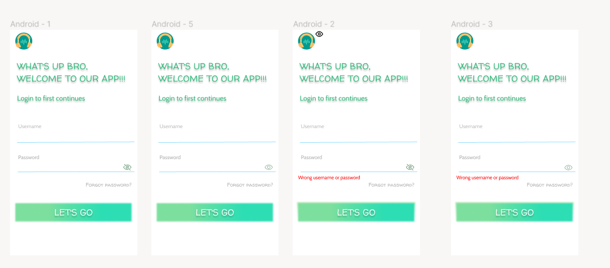
Ý tưởng
Giao diện đăng nhập

Slide 6
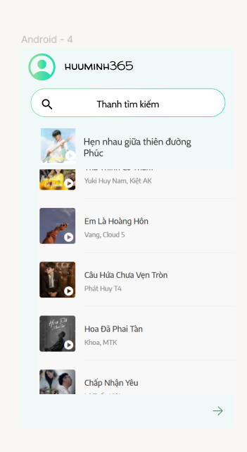
Ý tưởng
Giao diện trang chủ

Slide 7
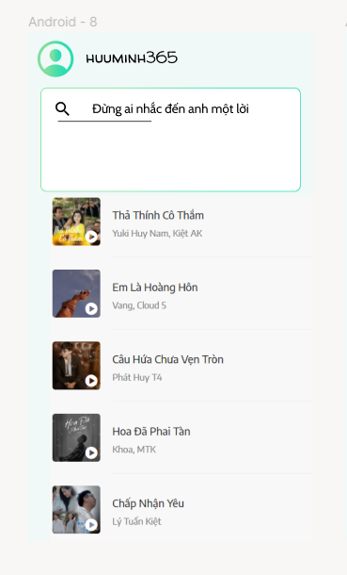
Ý tưởng
Giao diện khi tìm kiếm bài hát

Slide 8
2. Mục đích
Nghiên cứu các công nghệ lập trình android
Phát triển ứng dụng xem hợp âm, hỗ trợ cho người chơi nhạc dễ dàng sử dụng mà không cần tra cứu website
Giao diện app cũng như các chức năng được đề xuất hỗ trợ người dùng thao tác dễ dàng và tiện lợi hơn

Slide 9


3. Thực hiện hóa
Sử dụng firebase để rút ngắn thời gian triển khai và phát triển ứng dụng: Lưu trữ dữ liệu, cloud storage để lưu trữ dữ liệu và authentication để quản lý người dùng thông qua phương pháp xác thực email và mật khẩu
Sử dụng BS4 để thu thập dữ liệu từ website hopamchuan.com
Sử dụng giải thuật phân cụm phân cấp trong thư viện scipy của python để phân nhóm dữ liệu bài hát phục vụ cho mục đích gợi ý bài hát.
KHÔNG PHẢI AI CŨNG LÀM VIỆC Ở VĂN PHÒNG!

Slide 10

4. Cấu trúc
ứng dụng

Slide 11
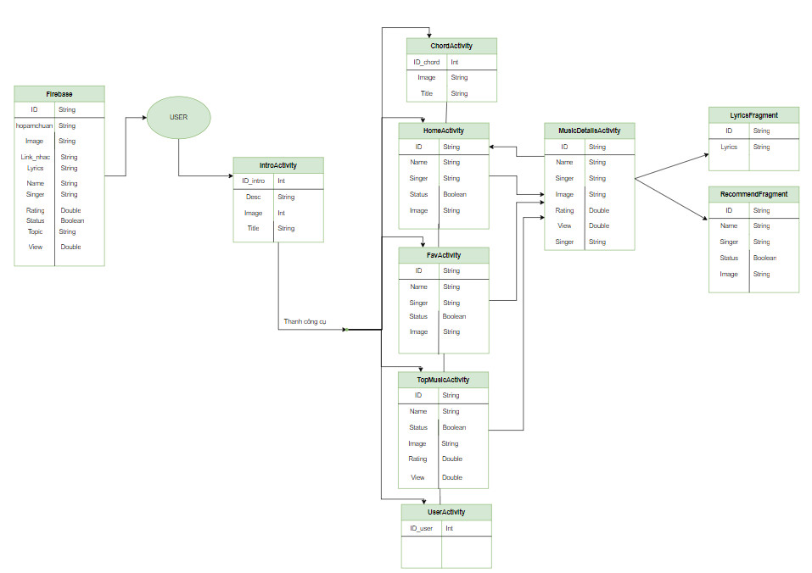
NHỮNG NGƯỜI CHÚNG TÔI PHỤC VỤ

Slide 12

5. Kiến trúc
ứng dụng

Slide 13






Kiến trúc Client-Sever
Request
Response
Music R
Cloud Firestore
Request
Response
RAW DATA
(hopamchuan.com)
Heroku
Feature Engineering for ML

Slide 14
6. Vòng đời
các hoạt
động

Slide 15
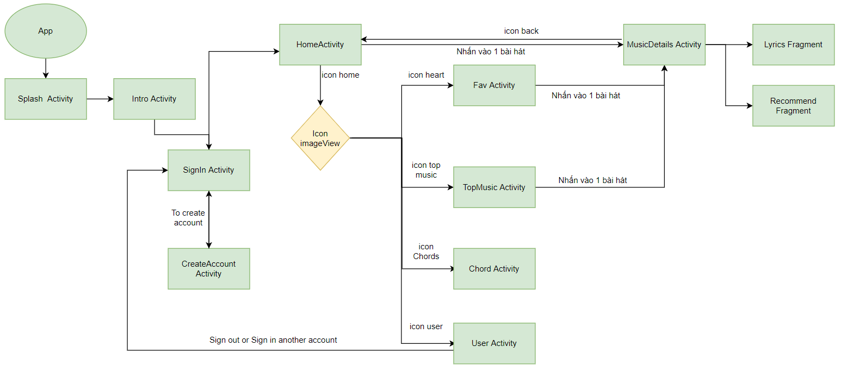
Kế hoạch
NHỮNG NGƯỜI CHÚNG TÔI PHỤC VỤ

Slide 16
Màn hình chờ
Màn hình giới thiệu ứng dụng
Đăng nhập, tạo tài khoản, đăng xuất
Kết nối dữ liệu từ firebase
Xem danh sách bài hát
Hỗ trợ tìm kiếm bài hát
Tạo, xóa, thêm danh sách bài hát yêu thích
Hiển thị thông tin của bài hát, gợi ý bài hát tương tự
Top bài hát theo rating và theo view
Xem các hợp âm có sẵn trong ứng dụng
7. Tính năng của ứng dụng

Slide 17
8. Demo

Slide 18
9. Ưu điểm và nhược điểm
ƯU ĐIỂM
NHƯỢC ĐIỂM
Giao diện dễ thương, thân thiện
Dễ sử dụng và dễ dàng thao tác, có thể thêm, xóa bài hát yêu thích chỉ cần một ấn click
Gợi ý bài hát tương tự dựa trên chủ đề của bài hát
Hiển thị danh sách bài hát
Tìm kiếm bài hát
Hiển thị thông tin bài hát và nổi bật hợp âm của bài hát
Chưa xem hợp âm một cách trực tiếp, chưa tự động cuộn trang
Còn giới hạn người dùng
Cách search chưa tối ưu, độ phức tạp cao, dễ bị văng khỏi ứng dụng
Khi đăng nhập bằng facebook nhưng chưa thao tác được với ứng dụng

Slide 19
Clean lại code nhằm dễ bảo trì và phát triển.
Mở rộng data các bài hát sang nhiều thể loại khác nhau
Tăng cường thiết kế lại giao diện nhằm gây ấn tượng cho người dùng
Chỉnh sửa lại cách lưu trữ trạng thái yêu thích bài hát để có thể sử dụng cho nhiều người dùng.
Tối ưu hóa khả năng search để có thể search trên lượng dữ liệu lớn bằng cách sử dụng thuật toán.
Xây dựng thêm các chức năng như Rating, Kho nhạc yêu thích, nghe nhạc trên app, tìm kiếm tra cứu theo hợp âm,..
Thu thập dữ liệu người dùng để khả năng gợi ý bài hát được chính xác hơn
10. Hướng phát triển tương lai

Slide 20
Cảm ơn mọi người đã lắng nghe !!
Nhóm: G05

